Slide 1

監査方針・行政処分の概要
Notes:
この講習では、監査の方針や行政処分の概要について説明します。
次のページをご覧ください。

Slide 2
自動車運送事業者に対する監査について
国土交通省は、道路運送法第94条第4項及び貨物自動車運送事業法第60第4項に基づき、自動車運送事業者に対して監査を実施している。
○道路運送法（昭和２６年法律第１８３号） （抄）
第九十四条 （報告、検査及び調査）
１ 国土交通大臣は、この法律の施行に必要な限度において、道路運送事業者、自家用有償旅客運送者その他自動車を所有し、若しくは使用する者又はこれらの者の組織する団体に、国土交通省令で定める手続に従い、事業、自家用有償旅客運送の業務又は自動車の所有若しくは使用に関し、報告をさせることができる。
４ 国土交通大臣は、この法律の施行に必要な限度において、その職員をして自動車、自動車の所在する場所又は道路運送事業者、自家用有償旅客運送者その他自動車を所有し、若しくは使用する者若しくはこれらの者の組織する団体の事務所その他の事業場（道路運送事業、自家用有償旅客運送の業務又は自動車の管理に係るものに限る。）に立ち入り、帳簿書類その他の物件を検査し、又は関係者に質問させることができる。
○貨物自動車運送事業法（（平成元年法律第８３号）） （抄）
第六十条（報告の徴収及び立入検査）
１ 国土交通大臣は、この法律の施行に必要な限度において、国土交通省令で定めるところにより、貨物自動車運送事業者に対し、その事業に関し報告をさせることができる。
４ 国土交通大臣は、この法律の施行に必要な限度において、その職員に、貨物自動車運送事業者の事務所その他の事業場に立ち入り、業務若しくは経理の状況若しくは事業の用に供する施設、帳簿、書類その他の物件を検査させ、又は関係者に質問させることができる。
Notes:
まず、監査の根拠法令についてです。
バス、タクシー事業者を含む自動車運送事業者に対する監査は、道路 運送法第９４条第４項や、貨物自動車運送事業法第６０条第４項に 基づいています。
次のページをご覧ください。

Slide 3
自動車運送事業者に対する監査について
監査は、自動車運送事業等監査規則（昭和30年運輸省令第70号）によるほか、監査方針により実施することとしている。
○自動車運送事業等監査規則（昭和３０年運輸省令第７０号） （抄）
第一条 （この省令の適用）
自動車運送事業及び自動車整備事業についての監査並びに自家用自動車の使用についての監査（以下「監査」という。）は、この省令の定めるところによってしなければならない。
第二条 （監査の目的）
監査は、自動車運送に係る事故防止の徹底を期するとともに、運輸の適正を図ることを目的とする。
第六条 （監査員及び主任監査員）
監査は、道路運送法（昭和二十六年法律第百八十三号）第九十四条第四項、道路運送車両法（昭和二十六年法律第百八十五号）第百条第二項及び貨物自動車運送事業法（平成元年法律第八十三号）第六十条第四項の行政庁の職員（以下「監査員」という。）が、これを行う。
○ 「一般貸切旅客自動車運送事業の監査方針について」（平成28年11月18日付け国自安第155号、国自旅第225号、国自整第218号） （抄）
１．基本方針
（１）一般貸切旅客自動車運送事業者（以下「事業者」という。）に対する監査は、自動車運送事業等監査規則（昭和３０年運輸省令第７０号）によるほか、本方針により実施するものとする。
○「自動車運送事業（一般貸切旅客自動車運送事業を除く。）の監査方針について」（平成25年9月17日付け国自安第137号、国自旅第217号、国自貨第55号、国自整第161号）（抄）
１．基本方針
（１）自動車運送事業者（一般貸切旅客自動車運送事業者を除く。以下「事業者」という。）に対する監査は、自動車運送事業等監査規則（昭和３０年運輸省令第７０号）によるほか、本方針により実施するものとする。
Notes:
先ほどの根拠法令を踏まえ、実際に監査の対象となる自動車運送事業者や監査の実施の流れなどについては、監査規則や監査方針などにおいて定められているところです。
次のページをご覧ください。

Slide 4
監査・処分制度の概要 （乗合バス、タクシー）
監 査 端 緒
・死亡事故、社会的影響の大きい事故を引き起こした場合
・悪質違反（酒気帯び、過労運転等）があった場合
・公安委員会、労働局等からの通報があった場合
・新規事業者
・適正化機関から法令違反の疑いの通報があった場合 等
無通告で 営業所立ち入り
支局に呼び出し
特別監査
《全般を確認する監査》
一般監査
《重点項目を定めて行う監査》
違反あり
違反なし
改善指示書の交付
聴聞・弁明の機会の付与
行政処分・
警告処分
フォローアップ
監査
（改善状況確認）
未改善の場合は
特別監査
（３ヶ月以内）
Notes:
具体的にどのような場面で監査にお伺いするかというと、
・死亡事故、社会的影響の大きい事故を引き起こした場合
・酒気帯び、過労運転などの悪質違反があった場合
・公安委員会、労働局からの通報があった場合
などが見込まれます。
次に、監査の種類についてです。
監査は大きく「特別監査」と「一般監査」の２つに分かれています。
「特別監査」は、重大な事故を引き起こした場合や重大な法令違反の疑いがある場合に、全般的な法令遵守状況を確認するために実施します。
また、「一般監査」は、「特別監査」に該当しないもので、監査を実施する端緒に応じて、重点事項を定めて実施するものです。
基本的にこれらの監査は、無通告で実施します。
このほかにも、資料に記載はありませんが、事業用自動車の運行実態などを確認するため、街頭に おいて事業者を特定せずに実施する「街頭監査」があります。
また、貸切バスについては、いま申し上げた監査以外に「指摘事項確認監査」というものがありますので、詳細は次のページにてご説明します。

Slide 5
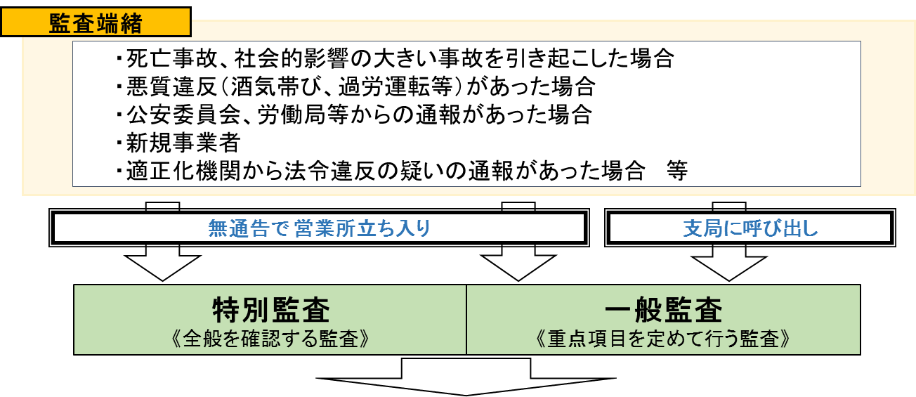
監査・処分制度の概要 （貸切バス）
輸送の安全に関わる
重大な違反がある場合
法令違反がある場合
・ 運行管理者不在、
・ 運転者全員の健康診断未実施 等
指摘事項確認監査
一般監査から３０日以内に違反の是正状況を確認
安全確保命令
全車両の使用停止処分
未改善×
改善○
安全確保命令
指摘事項確認監査から３０日以内
改善確認の特別監査
改善確認の一般監査
改善○
未改善×
未改善×
改善○
事業許可取消
３日間の事業停止を付加
違反事項に応じた行政処分等
Voice By ondoku3.com
Notes:
「指摘事項確認監査」とは、事業者に出向いて実施した監査において、指摘事項があった場合、監査日から３０日以内に指摘事項の改善状況を確認するための監査です。ここで改善状況が確認できなかった場合には、安全確保命令が発動 され、最終的には、事業停止や事業許可取消の処分がなされる可能性があり ます。
続いて、監査の流れについてご説明します。
監査では、道路運送法などの法令に違反していないかを、書類や掲示物などに より確認します。
違反が確認された場合、監査指摘事項をお伝えし、改善指示書をお渡しします ので、それ以降改善に取り組んでいただくこととなります。
その後、行政手続法に則って、聴聞や弁明の機会を付与し、処分基準に則って 処分を行います。
なお、行政処分の種類は、「自動車その他の輸送施設の使用停止処分」「事業の全部又は一部の停止処分」「許可の取消処分」の３種類があり、行政処分に 至らないものとして、「勧告」や「警告」があります。
また、行政処分を通知する際、改善状況を確認するための「フォローアップ監査」についてお伝えし、後日、管轄の運輸支局等に書類を持参していただく必要が ございます。
この際、改善が確認できない場合は、「特別監査」を実施することとなっています。
なお、行政処分の基準などについては、国土交通省のホームページに掲載して いる、「自動車総合安全情報」においてお示ししていますので、是非ご覧ください。
最後に、事業者の皆様には、処分されるから法令を遵守するというのではなく、 法令の遵守は基本事項であることをご理解いただいた上で、運送事業を行う中で発生するリスクを想定していただき、そのリスクに対応するためにはどうすれば よいか、といったリスク管理の目線に立ち、普段から丁寧にドライバーや車両の 管理を行っていただくようお願いします。
これで、監査の方針や行政処分の概要についての講習を終了します。

